Slide 1
מערכת שידורים לאומית

Slide 2
יום הזיכרון לחללי מערכות ישראל
היסטוריה ממלכתי לחטיבה העליונה
שם המורה: יעל בוגין

Slide 3
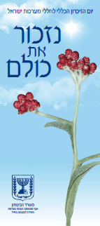
מה היום
חללי מערכות ישראל
ממתי? מי נכלל?
גבורה/אלטרואיזם (?)
גור מאירוב
מיכה וולף/מיכאל וולך
(מדבקת דם המכבים מאתר יזכור)

Slide 4
חללי מערכות ישראל ונפגעי פעולות האיבה

Slide 5
יום הזיכרון לחללי מערכות ישראל נקבע בחוק בכוונה ערב יום העצמאות.
ביום הזיכרון תשע”ט (2019) נמנו 23,741 חללי מערכות ישראל.
נמנים עימם הנופלים כחלק מארגון מגן, כבר מראשית ההתיישבות הציונית בארץ.
וכן נפגעי פעולות האיבה (בהמשך)

Slide 6
על ההנצחה:
היחידה להנצחת החייל - במשרד הביטחון
אתר "יזכור"
היכל הזיכרון הממלכתי בהר הרצל
הקרנה ברצף של שמות הנופלים לקראת יום הזיכרון (כיום בערוץ 22 בטלויזיה)

Slide 7
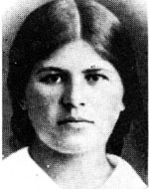
יזכור
יִזְכּוֹר עַם יִשׂרָאֵל אֶת בָּנָיו וּבְנוֹתָיו, הַנֶּאֱמָנִים וְהָאַמִּיצִים,
חַיָּלֵי צְבָא הַהֲגָנָה לְיִשׂרָאֵל,
וְכָל לוֹחֲמֵי הַמַּחְתָּרוֹת וַחֲטִיבוֹת הַלּוֹחֲמִים בְּמַעַרְכוֹת הָעָם,
ואַנְשֵי קְהִלּוֹת הַמּוֹדִיעִין, הַבִּטָּחוֹן, הַמִּשְׁטָרָה וְשֵרוּת בָּתֵּי הַסֹּהַר,
אֲשֶׁר חֵרְפוּ נַפְשָׁם בָּמִלְחָמָה עַל תְּקוּמַת יִשְׂרָאֵל,
וְכָל מִי שֶׁנִּרְצְחוּ בָּאָרֶץ וּמִחוּצָה לָהּ בִּידֵי מְרָצְחִים מֵאִרְגּוּנֵי הָטֶּרוֹר.
יִזְכּוֹר יִשׂרָאֵל וְיִתְבָּרַך בְּזַרְעוֹ וְיֶאֱבַל עַל זִיו הָעֲלוּמִים
וְחֶמְדַת הַגְּבוּרָה וּקְדֻשָׁת הָרָצוֹן וּמְסִירוּת הַנֶּפֶש
שֶׁל הַנִּסְפִּים בַּמַּעֲרָכָה הַכְּבֵדָה.
יִהְיוּ חַלְלֵי מַעַרְכוֹת יִשְֹרָאֵל עֲטוּרֵי הַנִּצָּחוֹן
חֲתוּמִים בְּלֵב יִשְֹרָאֵל לְדוֹר דּוֹר.
שרה צ'יזיק, נפלה על הגנת תל חי 01.03.1920 מאתר יזכור

Slide 8
נפגעי פעולות האיבה
ההבחנה בין חללי מערכות ישראל לנפגעי פעולות האיבה צרמה לרבים במקרים שונים.
במלחמת העצמאות - בחלק הראשון של המלחמה בעצם כל ההרוגים היו אזרחים, חלקם התנדבו לשרת במחתרות וחלקם לא.
ב-1998 החליטה הממשלה להרחיב את ההנצחה ביום הזה ל:
יום הזיכרון לחללי מערכות ישראל ונפגעי פעולות האיבה.

Slide 9
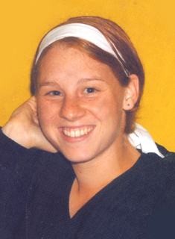
ב-1998 החליטה הממשלה להרחיב את ההנצחה ביום הזה ל:
יום הזיכרון לחללי מערכות ישראל ונפגעי פעולות האיבה.
דנה גלקוביץ מאתר המועצה האזורית שער הנגב

Slide 10
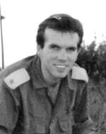
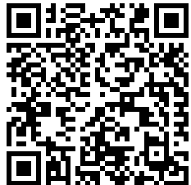
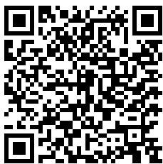
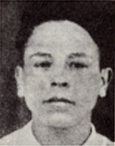
גבורה
מי הוא גיבור?
הגיבורים שסביבנו - לכו לחפש אותם…
שניים שאמורים להיות מוכרים לכל אחד - קפצו על רימון כדי להציל את חבריהם:
נתן אלבז
רועי קליין
גבורה עילאית? אלטרואיזם?
(התמונות מאתר יזכור)

Slide 11
"כנרת בימי מבחן"
קבוצת כנרת במלחמת העצמאות

Slide 12
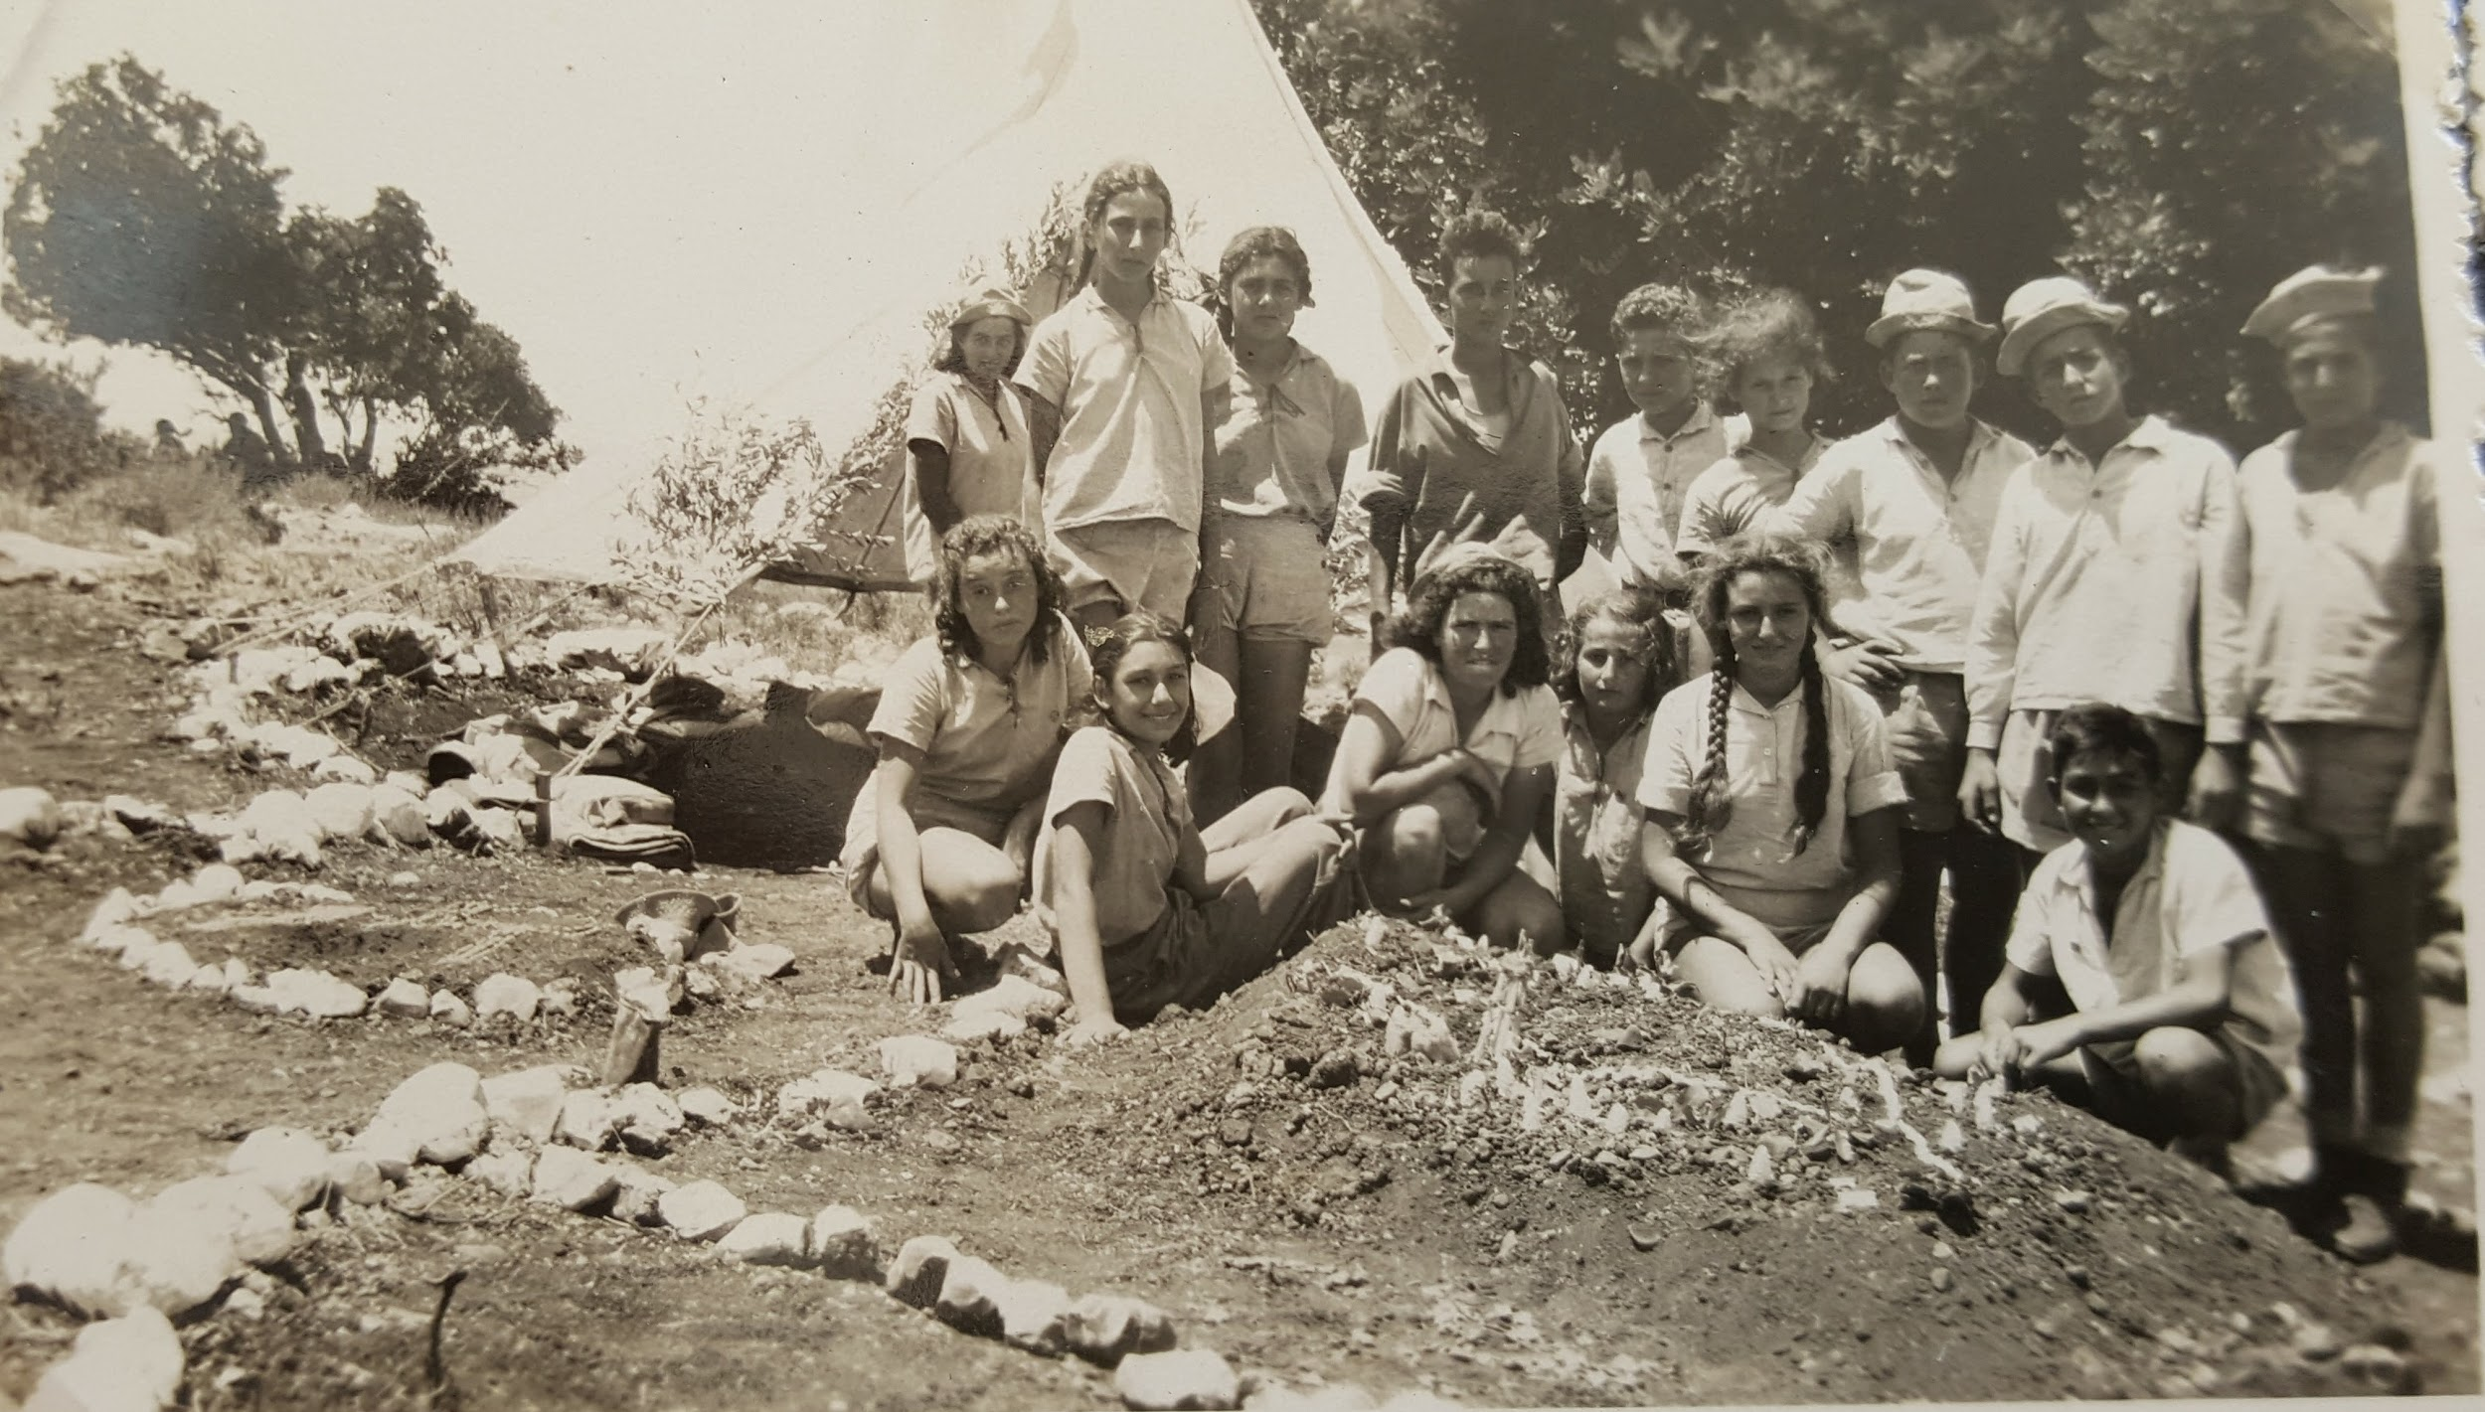
בפעילות התנועה
בני המשק חונכו יחד, עמדו בליבה של הקבוצה.
אבל תמיד ידעו שמצפים מהם לתרום,
לשרת...

Slide 13
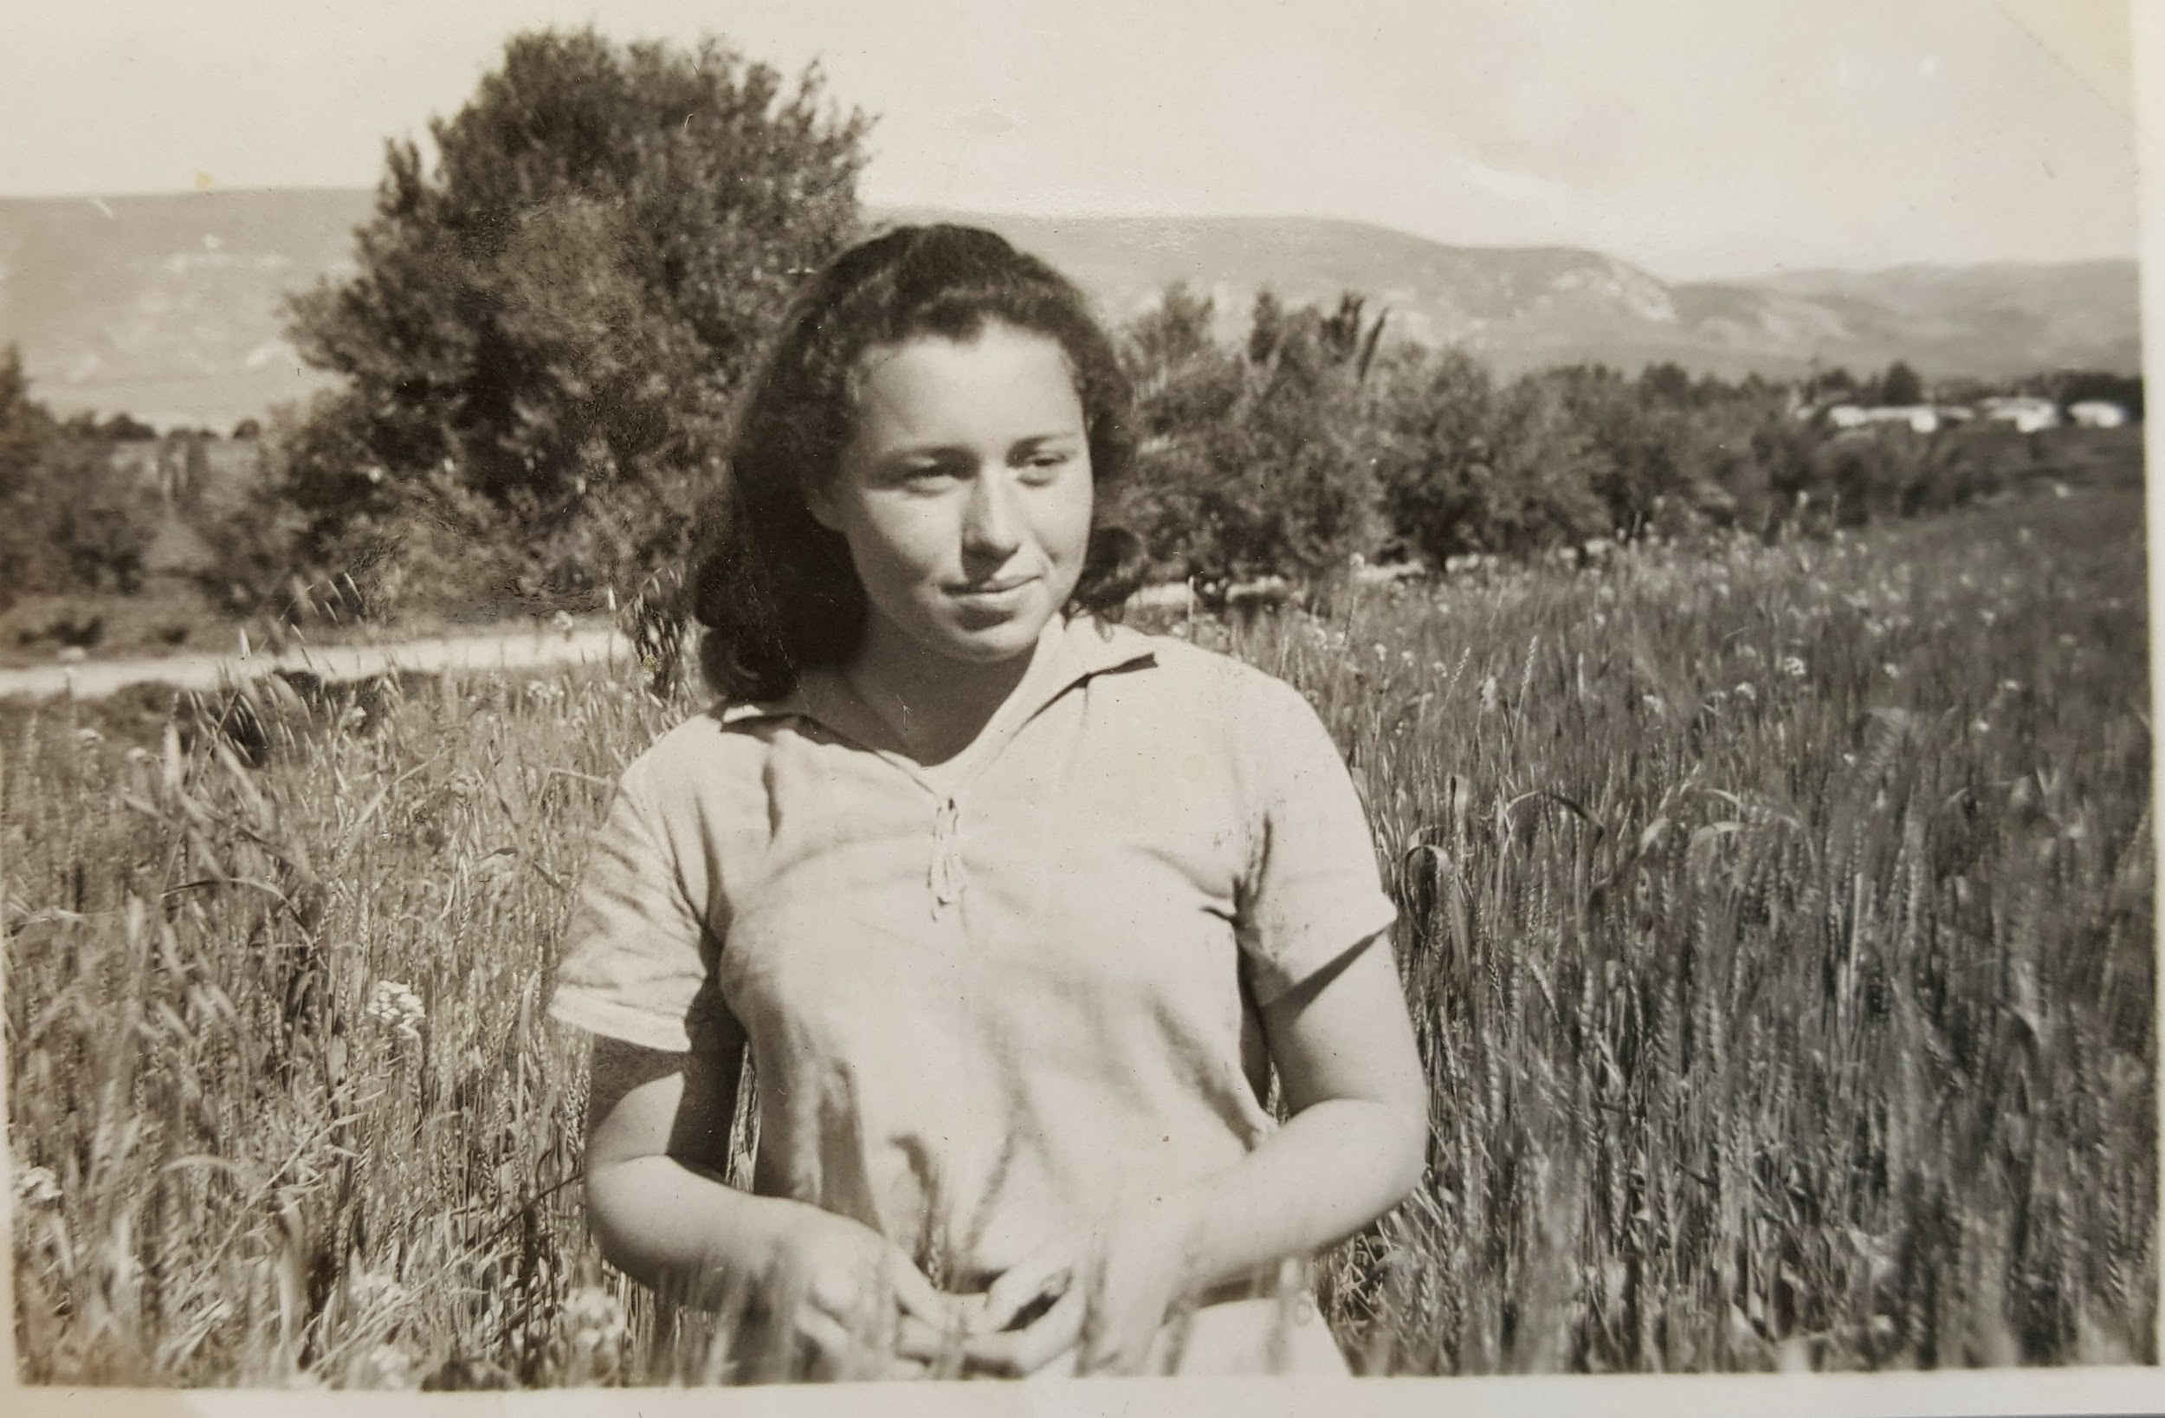
במלחמת העצמאות
כשפרצה המלחמה
היו כבר כל בני הקבוצה
חברים בהגנה.
אמא שלי - בת 16
רוב חבריה בני כ-17
מגויסת לקשר (איתות)
בין המפקדה בכנרת
לישובים בעמק הירדן

Slide 14
גור מאירוב

Slide 15
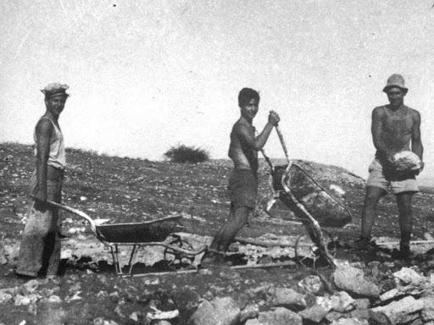
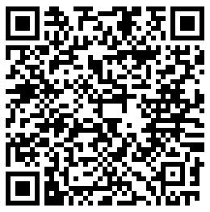
עם חברים בעבודת סיקול
התמונות כאן ובעמוד הבא מאתר ההנצחה של חטיבת גולני.
לדף של גור (אברהם) מאירוב באתר יזכור

Slide 16
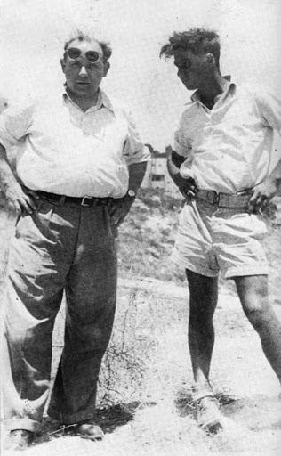
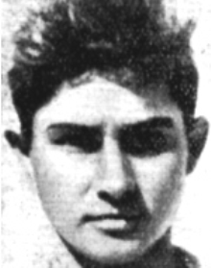
גור מאירוב
מאתר יזכור
גור עם אביו
מאתר ההנצחה של חטיבת גולני.

Slide 17
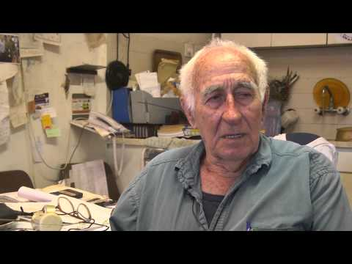
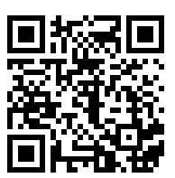
גור נהרג
הסיפור כולו מפי יעקב
מלמד,
שמספר נפלא

Slide 18
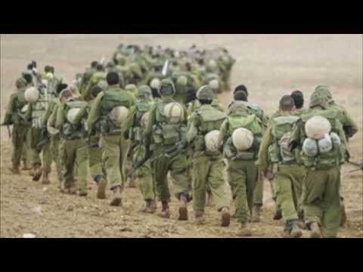
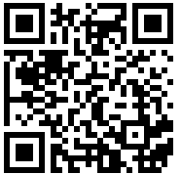
יוצאים להפסקה
צאו להפסקה, התאווררו, שתו מים וחזרו בעוד 9 דקות.
הפעם גם בהפסקה שיר זיכרון - אבל חדש יחסית

Slide 19
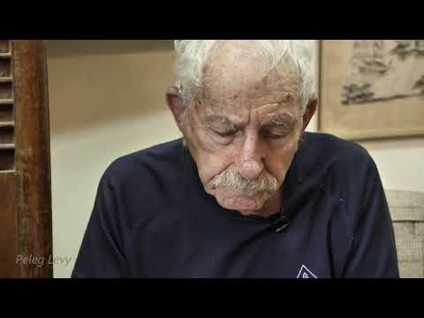
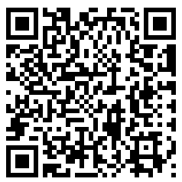
ביולי 2018
יושב מיכה, בן ה-90, במחלבה בכפר אז"ר ומקריא לאבי משה סגל את המברק המבשר על מותו (והלוויה שלו) ביולי 1948

Slide 20
אבא שלי

Slide 21
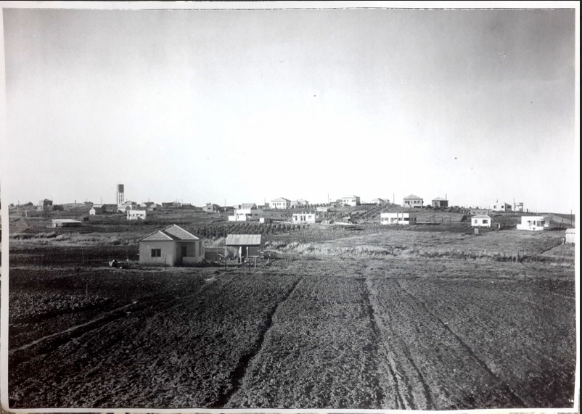
כפר אז”ר
כפר אז"ר הוא מושב השוכן במרחב בין רמת גן לתל השומר.
נוסד ב-1932.
בתמונה המושב בן 6 - בשנת 1938.
[התמונה באדיבות יאיר קפלן, המחלבה, כפר אז"ר)

Slide 22
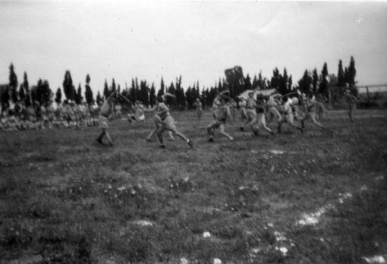
אימוני קפ”פ
ברור שבני המושב יצטרפו לארגון ההגנה.
אימון קפ"פ - הוא אימון קרב פנים אל פנים.
גם תמונה זו באדיבותו של יאיר קפלן, המחלבה, כפר אז"ר

Slide 23
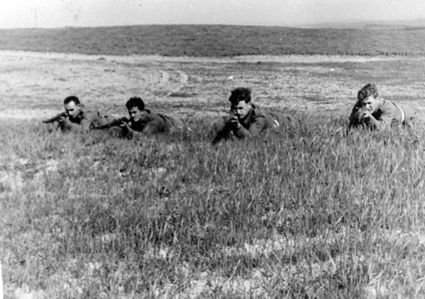
אימון בנשק ממש
לא רק במקלות…
חברי ההגנה התאמנו גם ברובים.
כמובן שבסתר מהבריטים.
תודה מיוחדת ליאיר קפלן על התמונה הזו.
יאיר קפלן, המחלבה, כפר אז"ר

Slide 24
הקרב בקולה

Slide 25
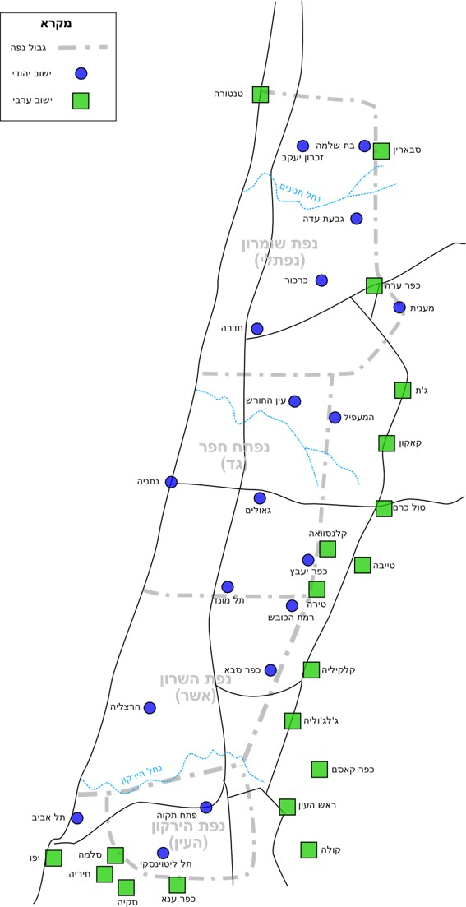

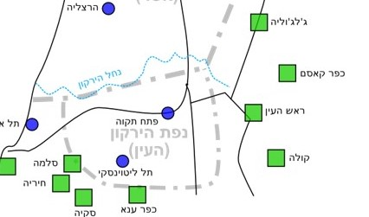
חטיבת אלכסנדרוני
המפה והסמל מאתר חטיבת אלכסנדרוני

Slide 26
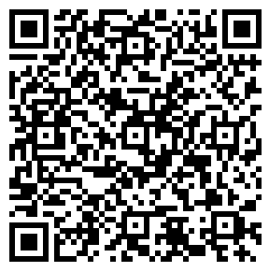
הקרב בקולה
קולה - כפר ערבי קטן שנכבש ביולי 1948
בידי כוחות אלכסנדרוני, בקרבות עשרת הימים.
ב-15.7 הותקפה הפלוגה מגדוד 32 שהיתה בו, בידי כוחות הלגיון, מצוידים בנשק כבד.
הכוח הישראלי נאלץ לסגת. המקלענים, ביניהם מיכה, נשארו לחפות.
בהתקפה ובנסיגה נהרגו עשרים ושמונה לוחמים.
לאחר3 ימים כבש כוח צה"ל מחדש את הכפר וגופות ההרוגים נקברו במהירות בבית הקברות בנתניה. (פירוט יחסי ב"רגעים היסטוריים".)

Slide 27
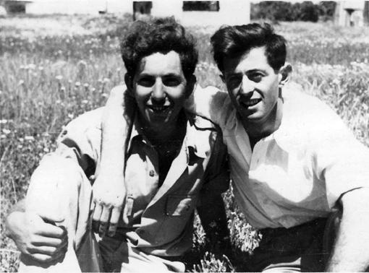
החברים “יודעים” שנהרג
בתמונה אביב (בטמן) אמבר ומיכה וולף
גדלו יחד והיו חברים קרובים כל חייהם
אביב היה בקרב, "ידע" שחברו הטוב נהרג ולא העז לצאת לחופשה בבית כדי לא לעמוד מול המשפחה שלא יודעת...

Slide 28
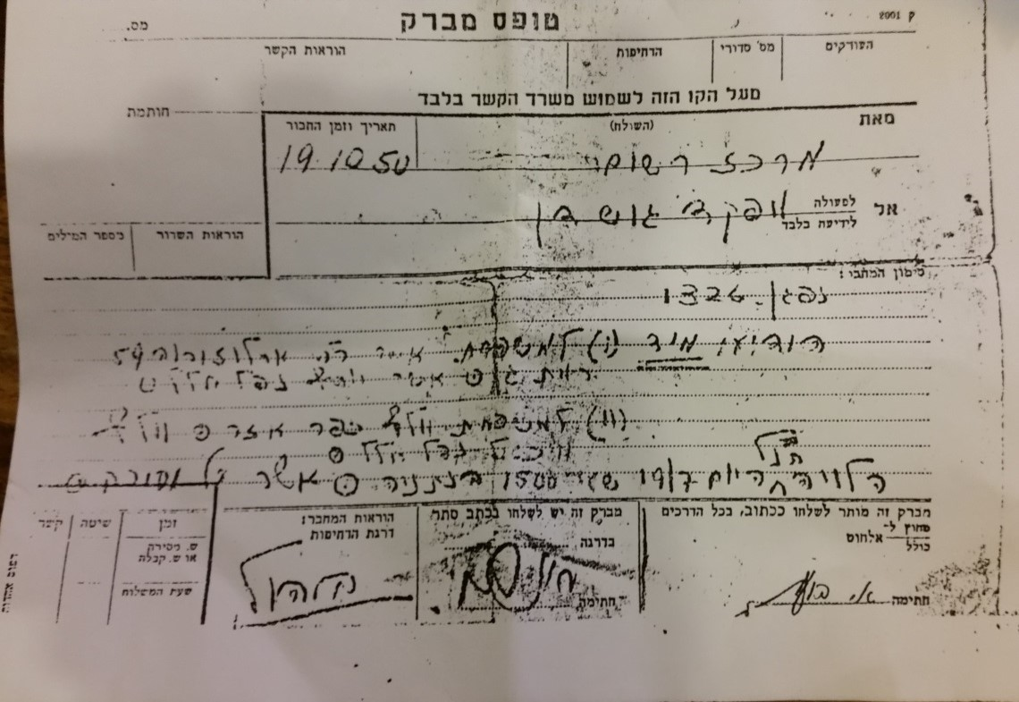
המברק על מותו

Slide 29
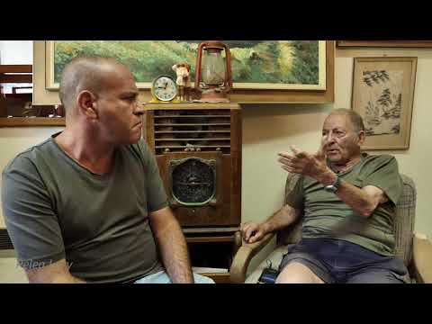
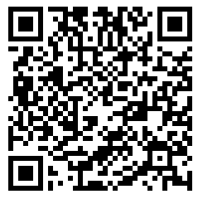
דני (בן 16 אז) מספר לאבי משה סגל כיצד קיבל את ההודעה שאחיו נהרג
לסיפור המלא

Slide 30
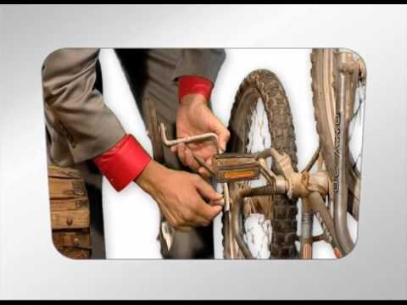
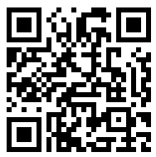
ההודעה הגיעה למשפחתו של מיכאל וולך
הטעות התגלתה
ומשפחה אחרת קיבלה את ההודעה הקשה
(קישור לדף באתר יזכור):
משפחתו של מיכאל וולך מכפר אונו.
נשוי ואב לשתי בנות קטנות. הצעירה יונה וולך המשוררת. אחד משיריה המוכרים: אדם נושא זכרונות

Slide 31
עם מה אנחנו יוצאים?
או - אז מה בעצם לימדתי כאן?
לימדתי שיום הזיכרון הוא יום שבו בכל שנה, כל אחד מאיתנו, לומד בשביל עצמו סיפור של עוד אחד מיותר מעשרים אלף חללי מערכות ישראל. כך נכבד את זכרם - לדעתי.
הזכרנו היום: שרה ציז'יק (וחפשו מידע גם על אחיה אפרים), נתן אלבז, רועי קליין, גור מאירוב, מיכאל וולך. ואת דנה גלקוביץ כמובן.
מכירים סיפורים אחרים - שתפו, שאלו, זה שלכם ושל כולנו.
בחרו אחד מאלה שהוזכרו והכירו אותו. לא תצטערו.

Slide 32


